Slide 1
ИНДИВИДУАЛЬНОЕ ЗАДАНИЕ ПОРЯДОК ОРГАНИЗАЦИИ САНАТОРНО -КУРОРТНОГО ЛЕЧЕНИЯ
Министерство общего и профессионального образования Ростовской области
ГБПОУ РО «ВПК им. М. А. Шолохова»
Выполнила: Величкина Анжелика Андреевна
Форма обучения – очная, IV курса
Специальность: 39.02.01 Социальная работа
Руководитель: Павловская Елена Зауровна

Slide 2
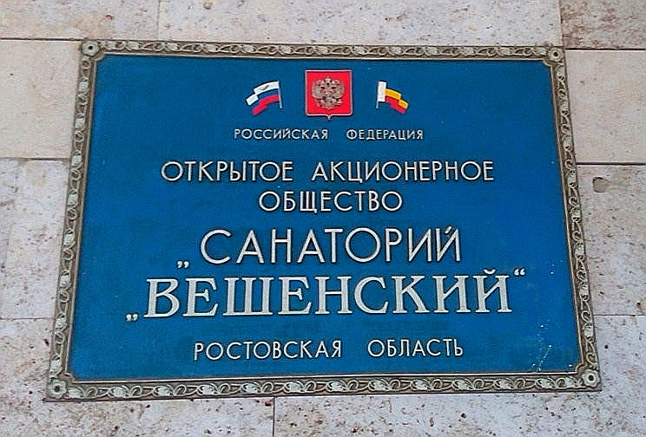
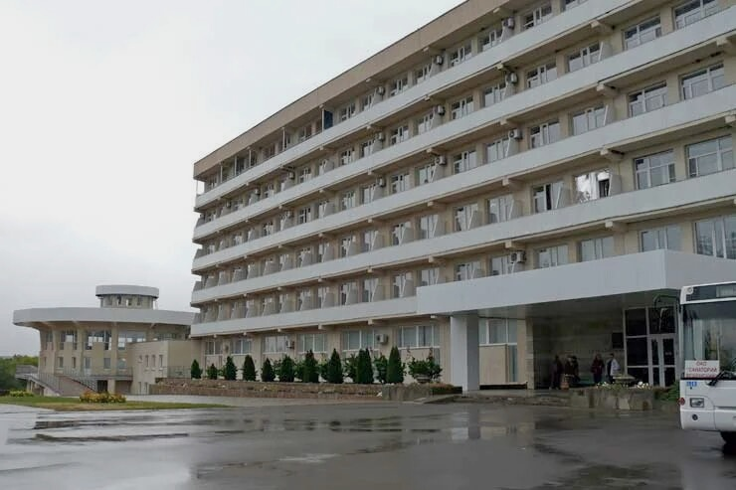
База производственной практики

Slide 3
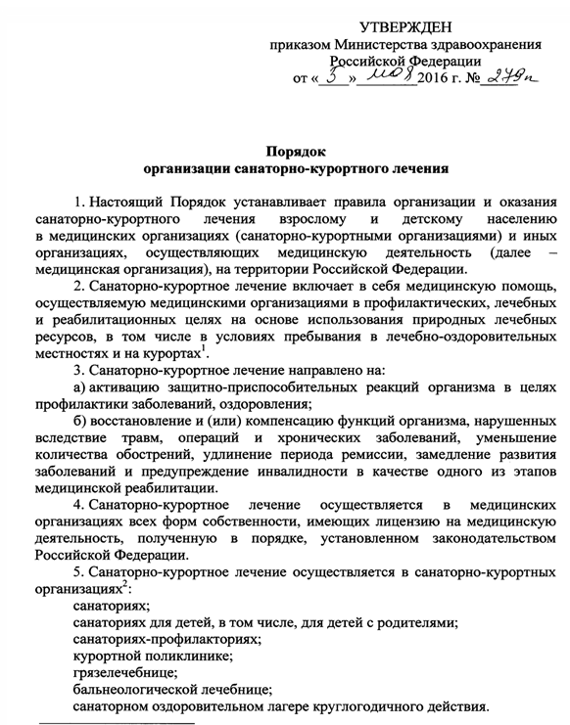
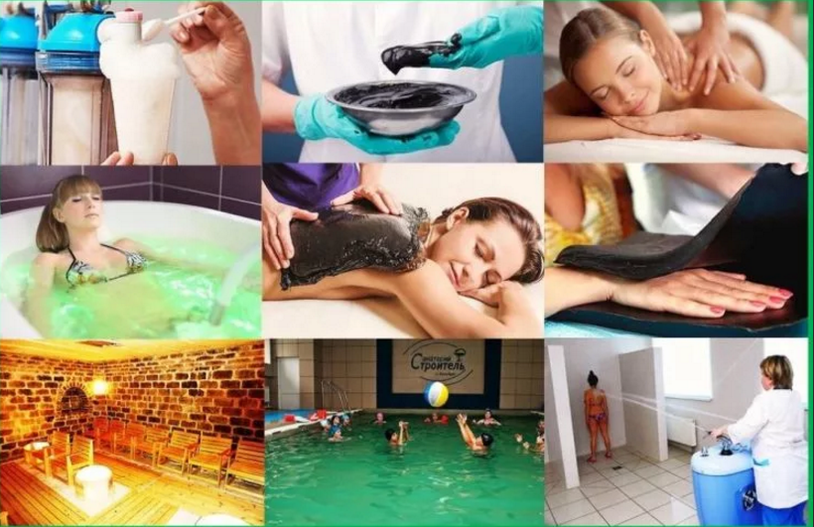

Slide 4
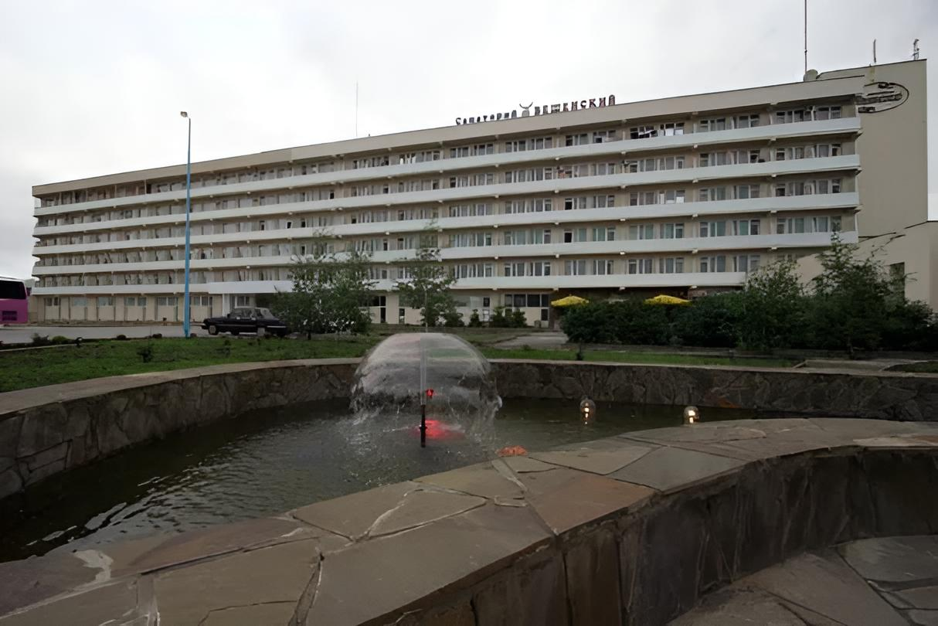
Санаторно- курортное лечение
- самостоятельный вид социального обеспечения, которое предполагает обеспечение граждан путёвками на санаторно- курортное лечение бесплатно или со скидкой

Slide 5
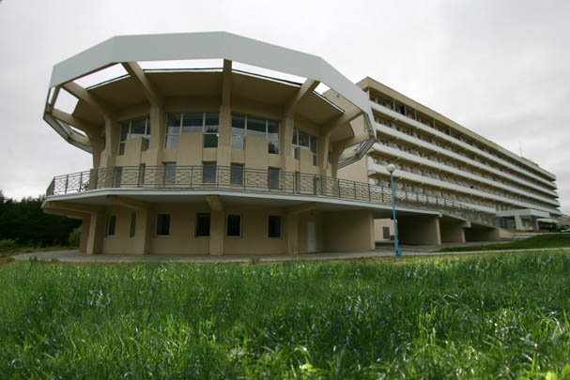
Виды санаторно- курортных организаций
санаторий
санаторий для детей, в том числе, для детей с родителями;
санаторий-профилакторий;
курортная поликлиника;
грязелечебница;
бальнеологическая лечебница;
санаторный оздоровительный лагерь круглогодичного действия.

Slide 6
Взаимодействие при Санаторно-курортном лечении
врачей–специалистов;
врача-диетолога;
врача-физиотерапевта,
врача по лечебной физкультуре,
среднего медицинского персонала;
специалистов с высшим и средним немедицинским образованием.

Slide 7
Профили лечения в АО «санаторий Вешенский»
болезни костно-мышечной системы;
болезни периферической нервной системы;
нарушение обмена веществ, расстройства питания и болезни эндокринной системы, в т.ч. сахарный диабет;
болезни органов пищеварения;
болезни органов дыхания;
последствия несчастных случаев на производстве и профессиональных заболеваний.

Slide 8
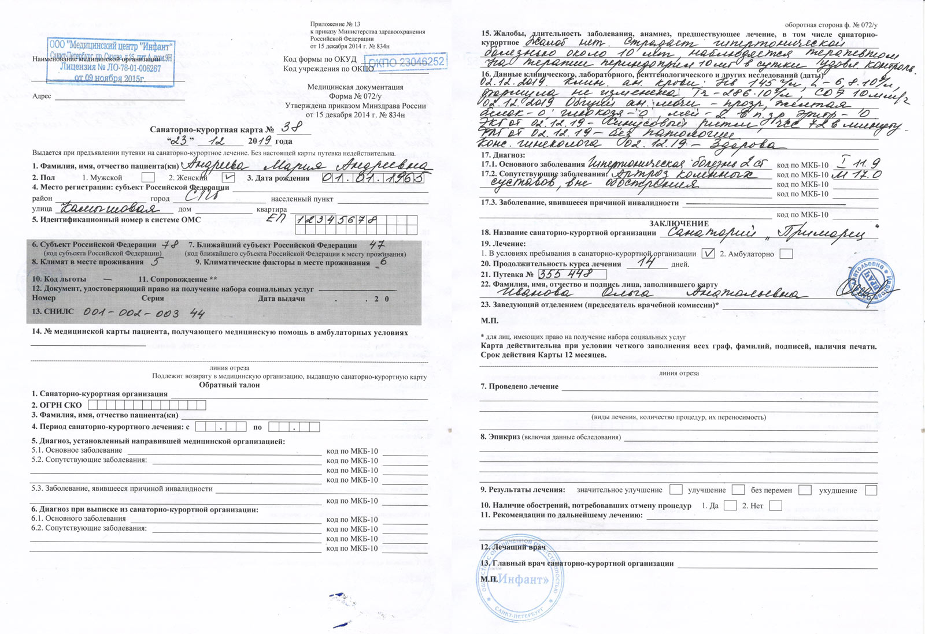
Документы для приёма в санаторно-курортную организацию
путевка на санаторно-курортное лечение;
санаторно-курортная карта (в том числе для детей);
документ, удостоверяющий личность;
свидетельство о рождении (для детей в возрасте до 14 лет);
полис обязательного медицинского страхования (при наличии).

Slide 9
Содержание индивидуальной программы санаторно-курортного лечения:
фамилия, имя, отчество (при наличии) и возраст;
диагноз заболевания с указанием кода по МКБ;
режим дня;
лечебное питание (при круглосуточном пребывании);
консультации врачей-специалистов (по медицинским показаниям).
*Длительность санаторно - курортного лечения
составляет от 14 до 21 дня

Slide 10
Обратный талон санаторно-курортной карты

Slide 11
